Slide 1
От Просвещения к постмодерну: революция и реакция в русской истории
Лекция 5.
Революционный процесс: в России ХХ века. Часть 2.

Slide 2
Стадии протекания революционного процесса:
Свержение действующей власти.
Перехват власти все более радикальной частью элиты.
Диктатура уравнителей.
«Термидор» (отказ от диктатуры уравнителей).
Постреволюционное общество классового расслоения.

Slide 3
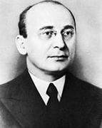
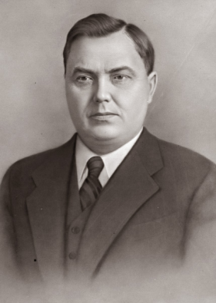
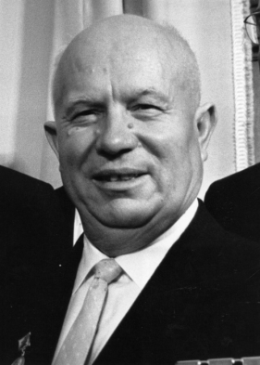
Термидорианцы «после Сталина»:
Л.П. Берия (1953 г.) Прекратил производство «дела врачей» и других дел, ведущих к массовым репрессиям. Предложил снять «паспортные» и «режимные» ограничения в стране. Был сторонником самостоятельного развития стран «советского блока», с учетом их собственных особенностей.
Г.М. Маленков (1953-1955). Первым начал критику «культа личности» Сталина; предложил переориентировать экономику на выпуск товаров «широкого потребления».
Н.С. Хрущев (1955 – 1964). Проводил политику понижения уровня тоталитарного контроля и экономической мобилизации населения, получившую название «оттепель»

Slide 4
II «термидор» (сер. 1950-х – сер. 1960-х гг.)
Предоставление крестьянам прав граждан и меры по их социальной защищенности (зарплаты, пенсии, больничные отпуска).
Введение принципа материальной заинтересованности для колхозников.
Введение «хозрасчёта» в сельском хозяйстве и разработка возможности его применения в промышленности.
Создание территориальных органов управления экономикой (совнархозов).
Разделение партийных органов на городские и сельские (квазимногопартийность).
Критика «культа личности».
Развитие общественного самоуправления.
Предоставление большей свободы творчества.
Политика «открытости» по отношению к зарубежным странам.

Slide 5
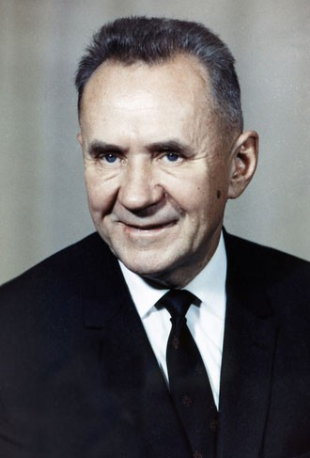
Продолжение II «термидора» в 1965-1970 гг.
(после отстранения Хрущева от власти)
Экономическая реформа А.Н. Косыгина
(Председателя правительства в 1964-1980 гг.):
Восстановление «отраслевого» управления.
Предоставление предприятиям экономической самостоятельности (хозрасчет).
Резкое сокращение плановых показателей для предприятий и переход к оценке их прибыли и рентабельности.
Снижение норм поставок продукции для колхозов и введение повышенной оплаты сверхплановых поставок.

Slide 6
Эффект II «термидора»
«Золотая» пятилетка развития народного хозяйства
(1965-1970 гг.):
Самые большие темпы роста национального дохода (среднегодовой рост – выше 6%).
Начало «научной революции» СССР (не завершена). Наивысшие успехи в развитии естественных наук.
Единственный период роста производительности труда на основе его интенсификации.
Резкий рост благосостояния населения (по инерции – до сер. 1970-х гг.).
Достигнуты наибольшие успехи в освоении космического пространства.
Создана самая эффективная за всю историю страны система образования (ее элементы копировались в других странах мира).

Slide 7
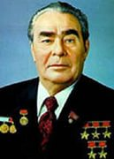
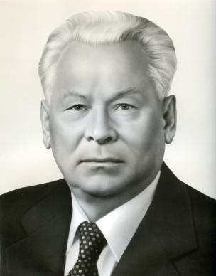
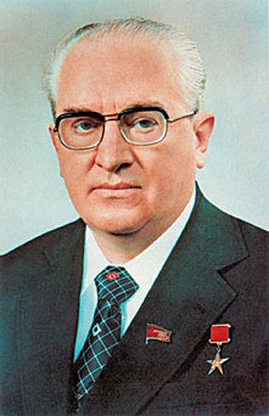
III диктатура уравнителей – «застой»
(1971 – 1984 гг.)
Подавление «Пражской весны» (поворот к усилению диктатуры) – 1968 г.
Постепенная ликвидация принципов хозрасчета в экономике. Увеличение плановых показателей с 10-15 до 100-120.
Усиление роли государства в распределении благ (повышение зарплат и льгот при сдерживании роста цен).
Увеличение доли оборонных отраслей в промышленном производстве.
Усиление борьбы с инакомыслием внутри страны.
Новая фаза «холодной войны» (после 1975 г.).
Введение советских войск в Афганистан.

Slide 8
Последствия III диктатуры:
Замедление темпов развития всех отраслей производства (стагнация).
Создание «экономики дефицита».
Начало разрыва между наукой и производством. Старение «производственных фондов».
Нехватка «рабочих рук» в промышленности и с/х.
Усиление зависимости от экспорта природных ископаемых.
Начало импорта продовольствия.

Slide 9
Ответ населения на III диктатуру.
Усиление разрыва двух составляющих «двоемыслия»: общественные и личные смыслы перестали совпадать даже в малой степени.
Тотальное разочарование в официальном идеале, усиление тяги к ценностям «западного мира» - «вещизм».
Формирование нескольких «черных» и «серых» распределительных систем.
Усиление коррумпированности партийно-управленческого аппарата.
Формирование молодежных групп, противопоставляющих себя официальной идеологии (рок-музыка, авторская песня, фанатское движение).
Самиздат и диссидентское движение в интеллектуальных слоях общества.

Slide 10
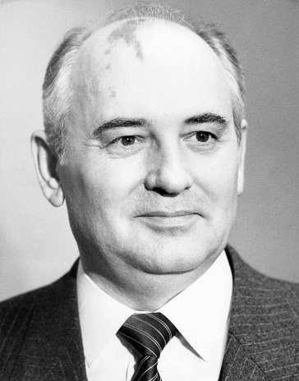
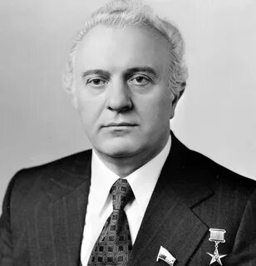
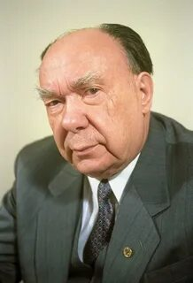
Последний (III) «термидор»
Первая фаза – «Ускорение» (1985 – 1986)
Формирование группы «реформаторов» в руководстве КПСС (М.С. Горбачев, А. Н. Яковлев, Е. К. Лигачёв, Н. И. Рыжков, Б. Н. Ельцин, А. И. Лукьянов).
Борьба с коррупцией и вытеснение старых кадров.
Ориентация на инициативу трудовых коллективов в экономике (новый хозрасчет).
Постановка задач по модернизации страны.
Антиалкогольная компания.
Снижение накала «холодной войны».
М.С. Горбачев
Э.А. Шеварндзе
А.Н. Яковлев

Slide 11
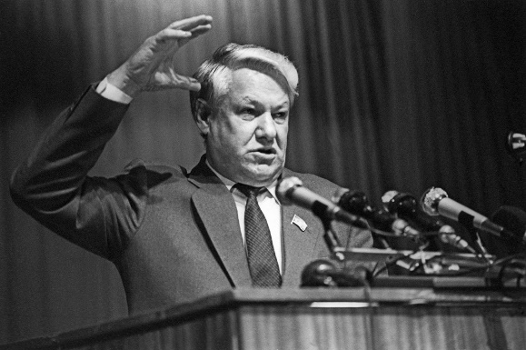
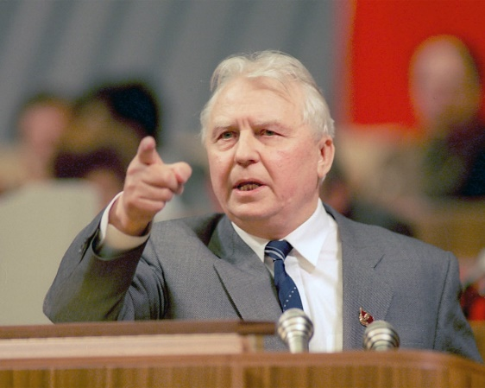
Последний «термидор»
Вторая фаза – Перестройка (1988-1989)
Выдвижение идеи демократического социализма.
Политика гласности.
Использование рыночных форм хозяйства (кооперативов, индивидуального предпринимательства).
«Новое мышление» во внешней политике. Завершение «холодной войны».
Раскол среди реформаторов по линии Горбачев – Ельцин.
Появление межнациональных конфликтов.
Усугубление кризисных явлений в экономике.
Б.Н. Ельцин
Е.К. Лигачев: «Ты, Борис, не прав».

Slide 12
Последний «термидор»
Третья фаза: падение режима революционной
диктатуры (1990-1991 гг.)
Съезд народных депутатов и формирование политических альтернатив действующей власти.
Массовые народные выступления с требованием демократизации страны.
Отмена 6 статьи Конституции.
Противостояние «центра» и региональных элит.
Референдум о сохранении СССР (весна 1991 г.) и «ново-огаревский» процесс.
ГКЧП (19-21 августа 1991 г.) и падение режима власти КПСС.
Беловежское соглашение (8 декабря 1991 г.). «Роспуск» СССР.
Уход от власти М.С.Горбачева (25 декабря 1991 г.)

Slide 13
Последний «термидор»
Четвертая фаза – «конституционный кризис» (1992 – 1993).
Идеологическое противостояние между «командой Ельцина-Гайдара» и «коммунистическим» Верховным советом.
20 марта – указ Президента «об особом порядке управления».
Попытка проведения импичмента президенту.
«Референдум о доверии» президенту – половинчатый результат.
3-7 октября 1993 г. – открытое (вооруженное) противостояние между президентом и парламентом. «Расстрел Белого дома».
8 октября – 12 декабря – переходная диктатура.
12 декабря – выборы в Думу и референдум о конституции.

Slide 14
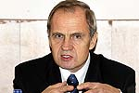
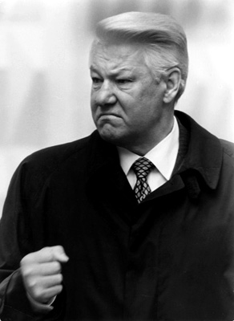
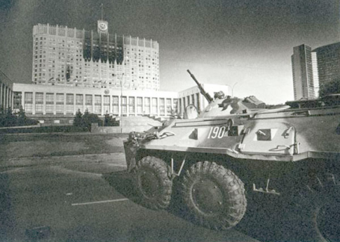
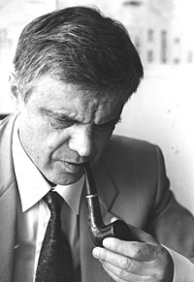
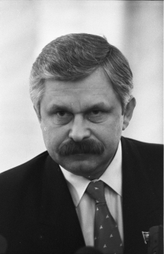
Кризис легитимности:
Конституционный суд
21 сентября 1993 года —указ № 1400 «О поэтапной конституционной реформе в Российской Федерации», предписывавший Съезду народных депутатов и Верховному Совету Российской Федерации прекратить свою деятельность
21—22 сентября 1993 года — Конституционный Суд Российской Федерации выносит заключение о неконституционности действий Президента, Верховный Совет на основании этого заключения принимает постановление о прекращении полномочий Президента Ельцина с момента издания указа №1400
Президент
Верховный совет

Slide 15
Разгон парламента как инструмент политики.
Англия XVII век
Франция. XVIII век.
Парламент, начавший революцию 1640 г., был «вычищен» 6 декабря 1649 г. пехотным полком полковника Прайда по приказанию Оливера Кромвеля. Те, кто остался и заседал до 1659 г., именовались «Охвостьем» Долгого Парламента.
10 ноября 1793 г. отряд под командованием Мюрата разогнал Совет пятисот (парламент), который отказывался утвердить полномочия Наполеона Бонапарта. После этого во главе Франции стали три консула: Бонапарт, Сийес и Дюко.

Slide 16
Разгон парламента как инструмент политики.
Франция XIX век.
Чили XX век.
В ходе «переворота 2 декабря» 1852 г. президент Франции Наполеон Бонапарт приказал войскам занять Законодательное собрание, после чего парламент был распущен, а Наполеон III был объявлен императором.
11 сентября 1973 г. исполняющий обязанности командующего сухопутными силами ген. Аугусто Пиночет совершил государственный переворот, в ходе которого был убит президент-социалист Сальваторе Альенде. 21 сентября был распущен Национальный конгресс.

Slide 17
Термидорианская политика вРоссии
(1991 – 1999 гг.)
Введение свободы слова и закрепление гражданских свобод.
Ликвидация КПСС (при сохранении КПРФ) и закрепление свободы политической деятельности.
Федерализация системы управления. Формирование региональных элит (политической и экономической).
Ликвидация «железного занавеса».
Установление партнерских отношений со станами Запада.
Борьба с вооруженным сепаратизмом на Кавказе.

Slide 18
Термидорианская экономика в России 1991 – 1999 гг.
Либерализация цен (гиперинфляция).
Ваучерная приватизация.
Политика подавления инфляции (с 1993 г.)
Воздействие на экономическую политику интересов «семьи» (камарильи) Ельцина (с 1996 г.).
Формирование «естественных монополий» (Газпром, РЖД).
Формирование слоя новых собственников («красные директора» + новые предприниматели + криминальные элементы).
Резкое расслоение общества на бедных и богатых.
Рост экономической и социальной мобильности населения.
Широкое распространение криминально-коррупционных связей в экономике.
Что после термидора?

Slide 19
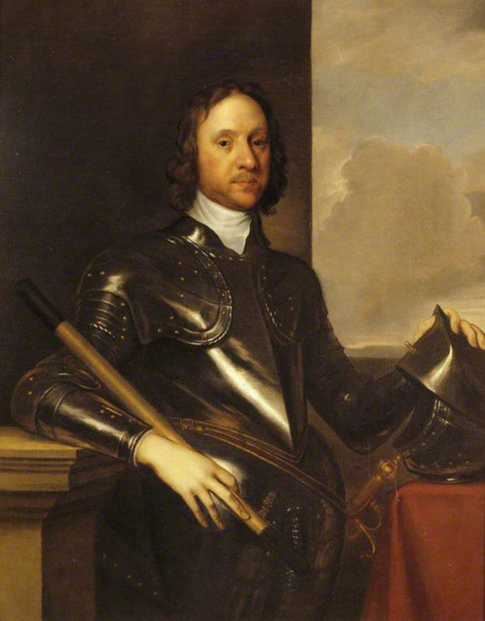
Кромвель (лорд-протектор)
Упразднил верхнюю палату парламента, заменив ее советом соратников.
Создал систему полицейского управления Англией и Уэльсом, разделив их на 11 административных округов.
Ввел в стране цензуру и запрет на политическую деятельность.
Ввел свободу вероисповедания.
Содействовал свободе предпринимательства.
Не смог справиться с экономическим кризисом и инфляцией.
Подавил восстание в Шотландии и захватил Ирландию (уничтожив треть населения).
Вел войну с Испанией.

Slide 20
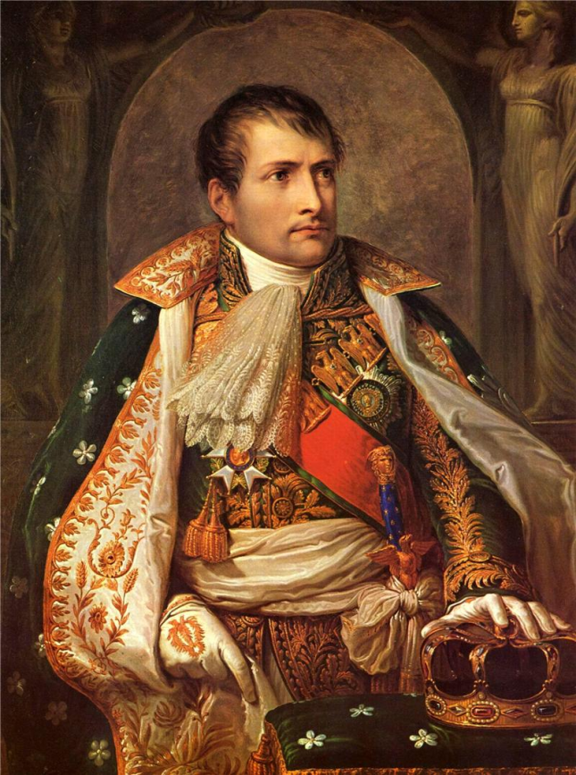
Наполеон Бонапарт (император)
Ввел полицейское административное управление (префектов).
Закрыл 160 из 173 газет.
Сохранил и укрепил свободу вероисповедания.
Создал Французский банк (эмиссия) и заменил бумажные деньги серебряными.
Утвердил «Кодекс Наполеона» – базовый свод законов буржуазного государства.
Создал систему среднего образования.
Жестко проводил политику «протекционизма».
Вел войны за господство в Европе, «назначая» своих братьев и маршалов королями.

Slide 21
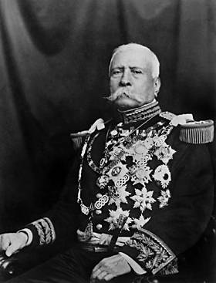
Порфирио Диас («порфириат»)
Избран президентом Мексики в 1877 г. и переизбирался до 1911 ( с перерывом на 1880-1884 гг.).
Ввел систему жесткого контроля над выборами и манипуляции голосами избирателей.
Установил полный контроль над прессой.
Устранял политических противников.
Увеличил президентский срок с 4 до 6 лет.
В 10 раз увеличил численность жандармерии.
Проводил политику привлечения иностранного капитал в экономику страны.
Сформировал группу близких ему олигархов, в результате чего резко увеличился разрыв между богатыми и бедными.
Проводил аграрную политику в пользу крупных землевладельцев
Сократил расходы бюджета на образование.
Игнорировал проблемы высокой заболеваемости и смертности в стране.

Slide 22
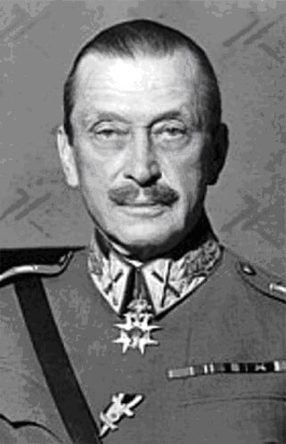
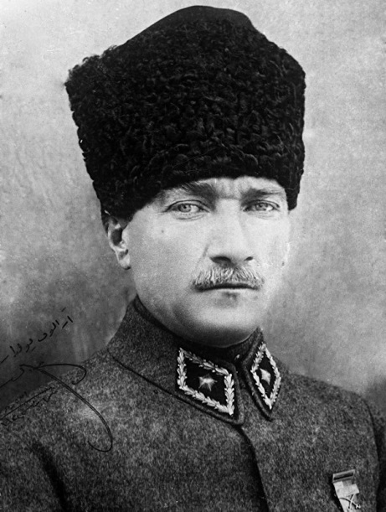
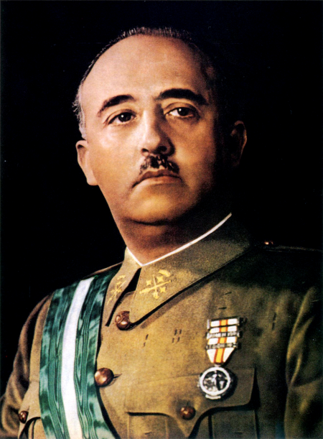
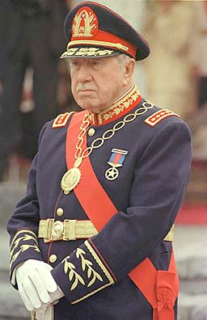
Авторитарные послереволюционные режимы ХХ века:
Финляндия 1918-1919 гг.
Маршал Маннергейм
Турция
1923 – 1938 гг.
Ататюрк
Испания
1939-1975 гг.
Генерал Франко
Чили
1973-1990 гг.
Генерал Пиночет

Slide 23
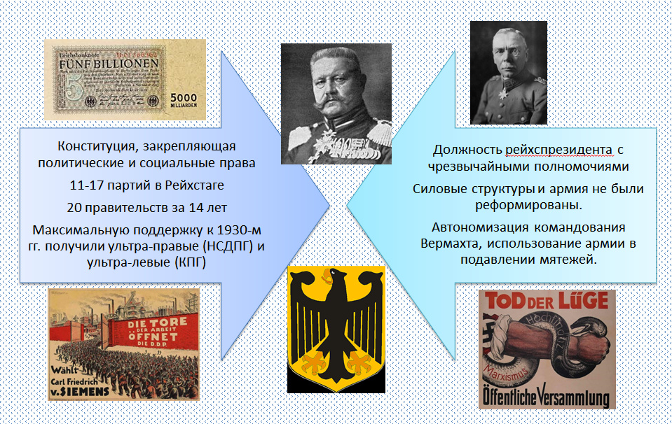
Что бывает, если «полицейское государство» не складывается?

Slide 24
Россия 2000 – 2014. Политика и власть.
Создание «вертикали власти»: 7 федеральных округов во главе с представителями президента (2000 г.).
Реформа Совета Федерации.
Административная реформа – попытка создания эффективного государственного управления.
Резкое сокращение числа партий. Введение ряда барьеров для участия в выборах. (Последний – муниципальный фильтр).
Отмена выборности губернаторов (возвращена – с ограничениями – в 2012 г.).

Slide 25
Россия 2000 – 2014. Общество.
Военное подавление сепаратизма на Кавказе.
Установление жесткого контроля государства над телевидением («разгром НТВ» - 2003 г.).
Установление контроля государства над судами (через систему льгот и усиление роли назначаемых председателей судов).
Резкое усиление роли силовых структур в управлении обществом.
Введение ограничений на проявление гражданской активности (в форме «согласования»).
Жесткий контроль государства над НКО.
Особая роль РПЦ в обществе и государстве.

Slide 26
Россия 2000 – 2014. Экономика.
Использование «нефтяной ренты» для ликвидации государственного долга и постепенного повышения пенсий и зарплат.
Реприватизация («дело ЮКОСА» и др.).
Создание государственных корпораций в ключевых сферах экономики.
Усиление роли представителей силовых структур в экономике.
Подавление активности не аффилированных с государством бизнес-структур.
Резкий рост «коррупционного налога» на бизнес.
Сохранение «офшорного» характера владения бизнесом и вывода капитала.
Усиление «сырьевого» характера экономики.

Slide 27
Проявления тенденции к авторитаризму в 2000-е гг.
Первые шаги по усилению полицейского контроля, прежде всего в информационном пространстве (ТВ, радио, печатная пресса).
Расправа с политическими оппонентами, под видом экономических споров и уголовных дел (арест В.А. Гусинского, осуждение М.Б. Ходорковского, эмиграция Б.А. Березовского).
Позиционирование нового состояния России, как антизападного («Мюнхенская речь» В.В. Путина).
Символическая политика президента Путина: возвращение гимна СССР, мем «проклятые девяностые», усиленное внимание к победе в Великой Отечественной войне; демонстративное православие представителей власти.

Slide 28
Усиление тенденций к авторитаризму в 2010-х гг.
Фактическая ликвидация системы разделения властей.
Контроль администрации президента над всеми проявлениями публичной политики.
Ужесточение контроля силовых ведомств в различных проявлениях экономической жизни.
Архаизация культурной жизни.
Объявление о цивилизационном разрыве с «западом».
Военные операции по периметру страны и в дальнем зарубежье силами армии и ЧВК.

Slide 29
«Фантомная революция»
Условие 1 («смягчение режима»).
Президентство Д.А. Медведева:
Выдвижение концепта «свобода» в качестве приоритета развития.
Корректное отношение к оппозиции.
Поддержка инновационных форм и методов развития.
Сокращение форм государственного вмешательства в предпринимательскую деятельность.
Борьба с коррупцией и реформа МВД.
Сотрудничество со странами Запада (визит в США 2010 г., поддержка операции в Ливии 1911 г.).

Slide 30
«Фантомная революция». Условие 2. Активизация контрэлиты
Котрэлита 2000-х гг.
Контрэлита 2010 гг.
Инициаторы и участники демократических преобразований 1990-х гг.
Журналисты свободных СМИ.
Представители властной элиты 1990-х гг., оттесненные от власти.
Бизнесмены 1990-х гг., не вписавшиеся в новую экономическую реальность.
Радикалы (НБП, анархисты).
Представители науки культуры, сохраняющие ценности свободного общества.
Средние и мелкие предприниматели.
Участники деятельности НК0.
Активисты территориальной самоорганизации.
Молодежь, ориентированная на ценности «глобального мира».
«Образ будущего» начинается с консенсусных тем («Россия будет свободной»; «Россия без Путина), но далее расходится по направлениям: либерализм, демократия, национальный консерватизм, радикальный социализм, анархизм.

Slide 31
«Фантомная революция». Условие 3. Раскол в элите
нечеткие сигналы о готовности Д.А. Медведева избраться на второй президентский срок;
«белый шум» по поводу существования различных «башен кремля»;
попытки в делить в правящей элите позиции «силовиков» и «либералов»;
отход «знаковых фигур» управленческой «команды Путина» от деятельности в сфере государственного управления (А.Л. Кудрин, Г.О. Греф, (с оговорками), В.И. Якунин);
арест и осуждение министров – либеральных бюрократов (М.А. Абызов, А.В. Улюкаев);
перемещение Д.А. Медведева на декоративный пост заместителя председателя Совета безопасности.
Зафиксировать «раскол элиты» не удается, в связи с отсутствием четких сигналов.

Slide 32
Уверенность элиты в возможности революции – возможные показатели.
Начало практики политического преследования за правления свободы слова («Болотный процесс», процесс «pussy riot» и др.).
Фактическое запрещение свободы митингов и собраний, вплоть до необходимости «согласования» пикетов.
Введение статуса «иностранного агента» (2012 г.), расширение этого статуса (2017 и 2018 гг.) и ужесточение политики преследования «иностранных агентов «в 2020-2021 гг.
Преследования по статье 280 (экстремистская деятельность), в том числе за высказывания в интернете.
Создание и укрепление Росгвардии.
Убийство Б. Немцова (2015 г.); отравление А. Навального (2020 г.). Заказчики этих действий не определены.
Арест и осуждение А. Навального (2021 г.).

Slide 33
Периодизация «фантомной революции» XXI века:
Период | Содержание | Действия
Декабрь 2011-2013 | Городские протесты с «выборной» повесткой | «Болотные» митинги 2011 – 2012 Координационный совет оппозиции. «Марши» в Москве и СПб.
Пауза 2014 | «Крымский консенсус» | Спад протестной деятельности.
2015-2016 | Городские протесты с «правозащитной» повесткой. | Митинги и шествия в память Б. Немцова, «митинг в Марьино» против использования «закона об иноагентах».
2017-2020 | Протесты с расширенной повесткой. | Антикоррупционные митинги; экологические и «мусорные» митинги», хабаровские протесты, акции в защиту арестованных; акция «за честные выборы» в Москве.
Зима-весна 2021 | Протесты, связанные с арестом А. Навального. | Массовые акции января-апреля.
Лето – осень 2021 | Завершение «фантомной революции (?) | Ликвидация всех легальных структур «несистемной оппозиции. Полное отсутствие массовых протестов в стране.

Slide 34
Результаты «фантомной революции», к концу 2021 г.
Политический
усиление режима «полицейского государства».
Организационный
разрушение структур протестных организаций, резкое сокращение возможностей для легальной протестной деятельности.
В сфере идей
отсутствие общественного консенсуса о возможности и направленности развития России.
Ментальный
формирование двух противоборствующих мифов о России: а) Россия прекрасного прошлого (мем «Великая Победа»); б) Россия прекрасного будущего (мем «Россия будет счастливой»).
формирование легендарных образов: «Борис Немцов», «Алесей Навальный».

